Slide 1
Kraljevstvo Krafni
Lea Dugandžić, Ana Čikeš i Ana Šimović

Slide 2
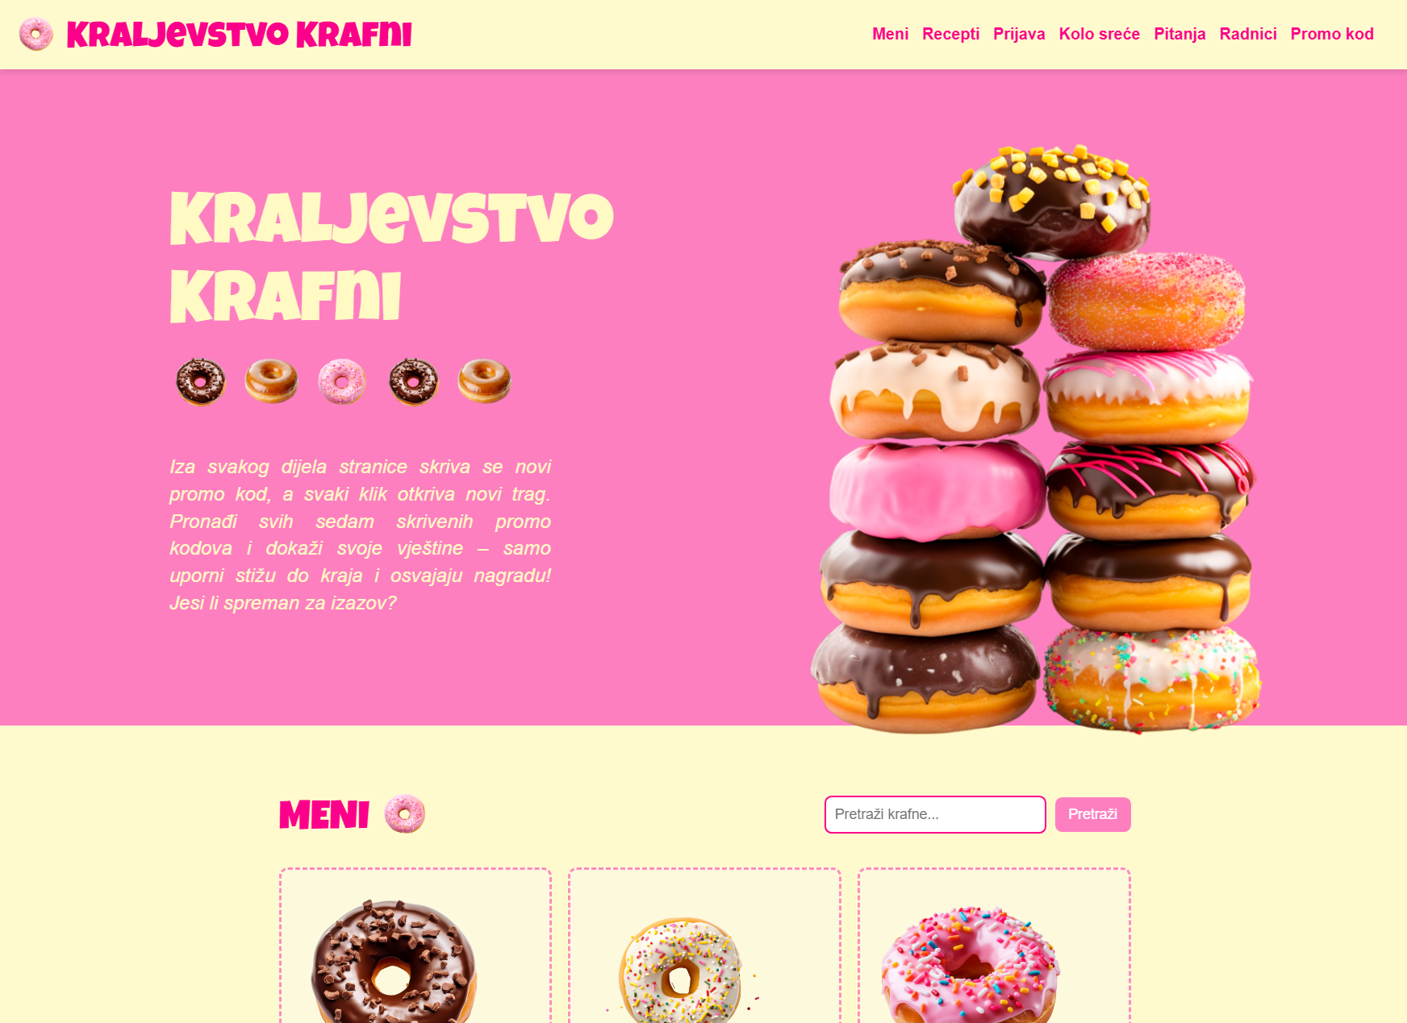
Uvod u projekt
Inspiracija: Sudjelovale smo na Hacknite natjecanju i odlučile napraviti nešto što bi spojilo izazove koje smo suočile tamo.
Tako je nastalo Kraljevstvo Krafni – web stranica o krafnama koja krije 7 promo kodova.
Korisnici ih moraju pronaći istražujući stranicu i rješavajući različite izazove.
Na slici vidite našu početnu stranicu – slatki svijet pun izazova!

Slide 3
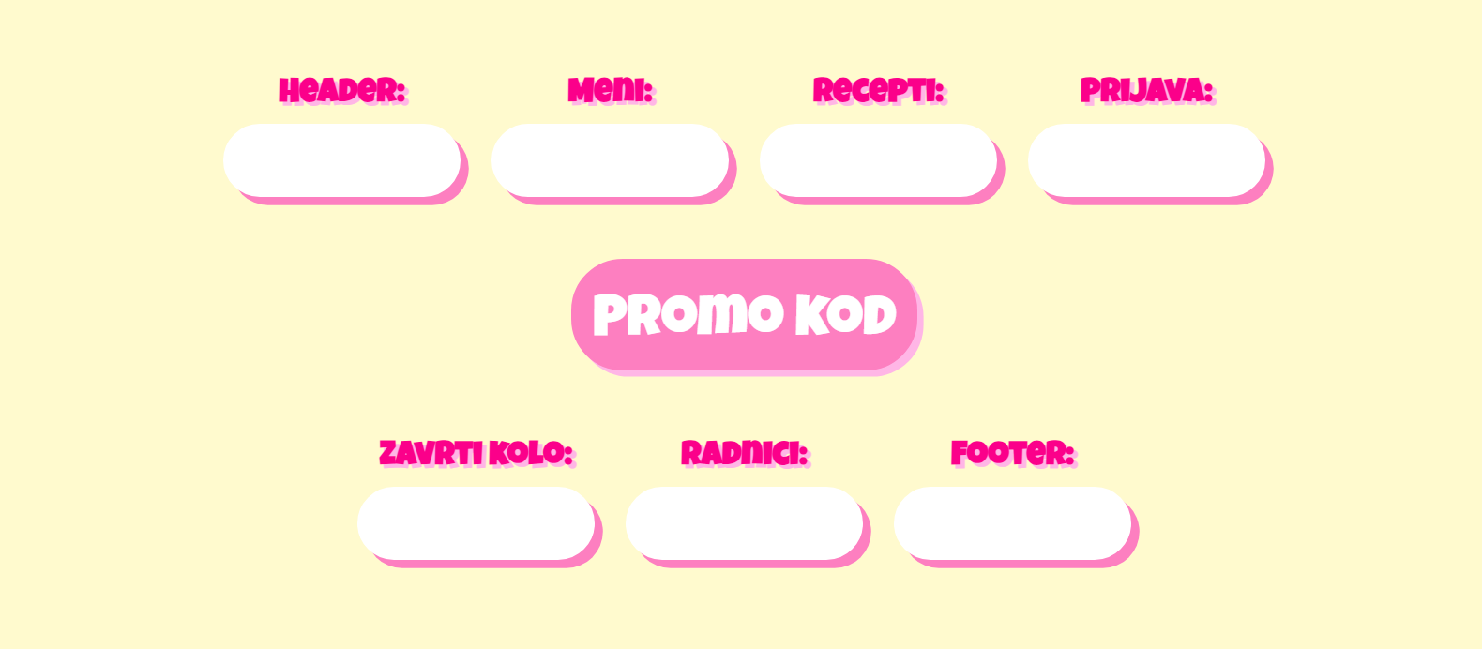

Promo kodovi
Na dnu stranice možete pronaći input polja za svaki dio stranice koji sadrži jedan od promo kodova. Jedino ako su svi kodovi uneseni i svi uneseni točno odvest će Vas do pobijedničke stranice!

Slide 4

#1 kod
Upute za pronalazak prvog koda:
Pronađi sliku krafne –Pokraj naslova MENI nalazi se slika krafne.
Povuci i ispusti (drag & drop) – Klikni na tu krafnu i povuci je prema redu s malim krafnama ispod glavnog naslova.
Otkriva se skriveni dio stranice – Kada krafnu postaviš na pravo mjesto, pojavit će se novi sadržaj koji sadrži prvi promo kod!.
Zabilježi kod – Sačuvaj kod za kasniju upotrebu i nastavi istraživati stranicu za sljedeće kodove!

Slide 5
#1 kod
Upute za pronalazak prvog koda:
Pronađi sliku krafne –Pokraj naslova MENI nalazi se slika krafne.
Povuci i ispusti (drag & drop) – Klikni na tu krafnu i povuci je prema redu s malim krafnama ispod glavnog naslova.
Otkriva se skriveni dio stranice – Kada krafnu postaviš na pravo mjesto, pojavit će se novi sadržaj koji sadrži prvi promo kod!.
Zabilježi kod – Sačuvaj kod za kasniju upotrebu i nastavi istraživati stranicu za sljedeće kodove!

Slide 6
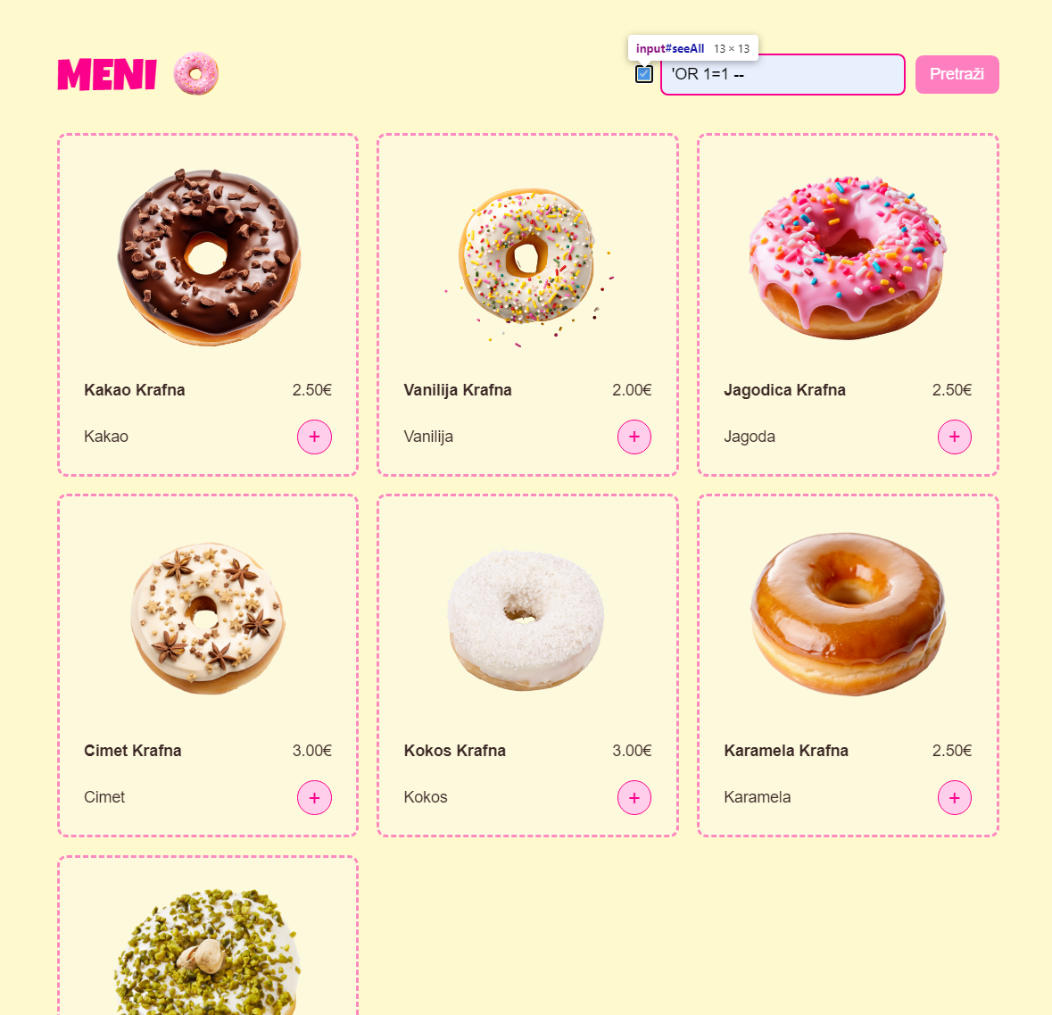
#2 kod
Pronađimo skrivenu opciju za kupnju u meniju:
Posebna opcija za kupnju – Unutar menija nalazi se skrivena opcija za kupnju koja sadrži promo kod.
Otkrivanje skrivenog checkboxa – Pregledaj izvorni kod stranice i pronađi skriveni checkbox. Kada ga označiš, omogućit ćeš unos podataka u funkcionalno polje.
Izvršenje SQL injekcije – Nakon aktivacije input polja, unesi odgovarajući upit kako bi razotkrio skrivenu opciju('OR 1=1 -- ).
Prikaz skrivenog sadržaja – Uspješnom injekcijom otkriva se zadnja opcija u meniju, koja sadrži šifrirani promo kod.

Slide 7
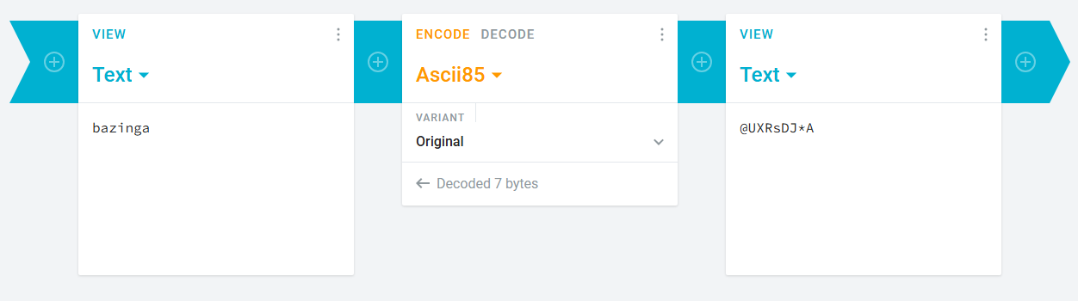
#2 kod
Prikazat će se opcija koja sadrži tekst: @UXRsDJ*A.
Dekodiranje koda – Potrebno je dešifrirati ovaj niz pomoću alata za dekodiranje Ascii85 (Base85).
Savjet za dekodiranje – Na stranici se nalazi hint "85 eura", što upućuje na korištenje Ascii85 kodiranja.
Preporučeni alat – Za dekodiranje možeš koristiti online alat Cryptii Ascii85 Decoder.
Dobivanje promo koda – Nakon uspješnog dekodiranja, dobit ćeš drugi promo kod.

Slide 8
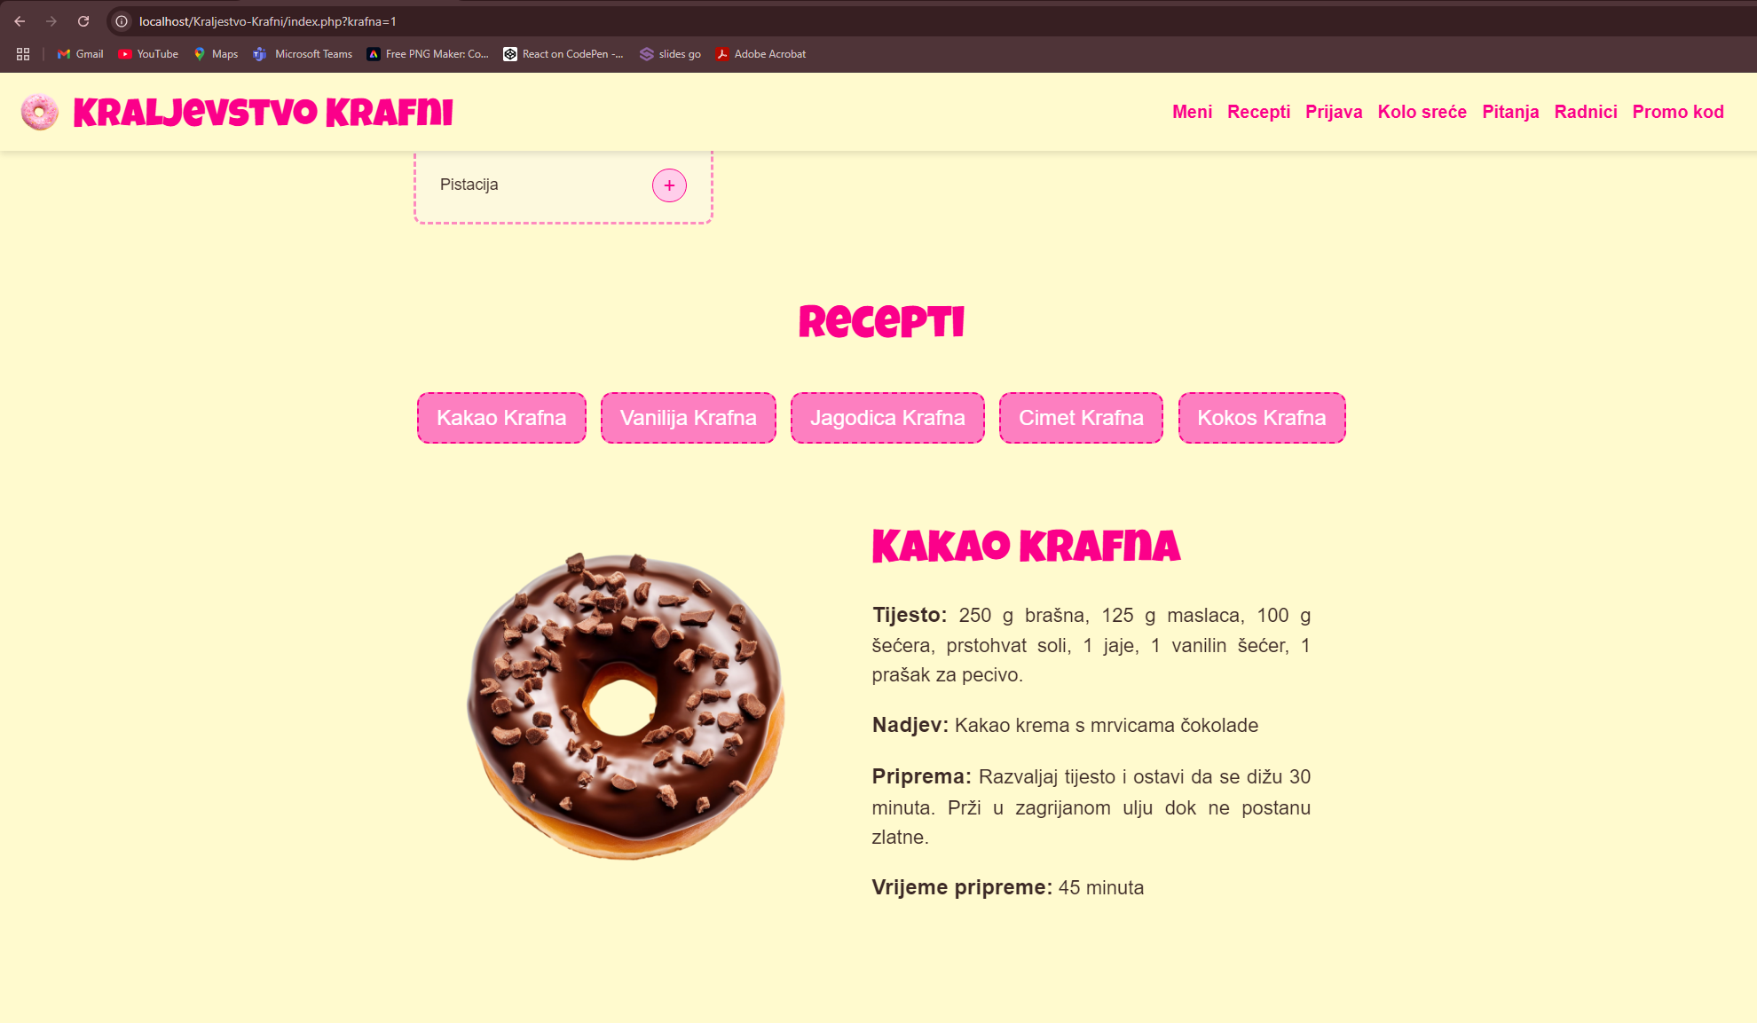
#3 kod
Pronalaženje trećeg promo koda:
Interaktivni recepti – Na dijelu s receptima nalaze se gumbi, koji omogućuju prikaz recepta za odabranu krafnu.
Analiza URL-a – Svakim klikom na gumb, URL se mijenja i dobiva drugačiji nastavak, primjerice:?krafna=1 za prvu i tako dalje, do ?krafna=5.
Otkrivanje skrivene opcije – Korisnik treba ručno promijeniti URL i umjesto dostupnih opcija unijeti ?krafna=6.

Slide 9
#3 kod
Skriveni zadatak – Nakon unosa ?krafna=6, prikazat će se poseban sadržaj – zadatak iz fizike.
Rješenje kao promo kod – Ispravnim rješavanjem fizičkog zadatka dobit ćeš treći promo kod.
?

Slide 10
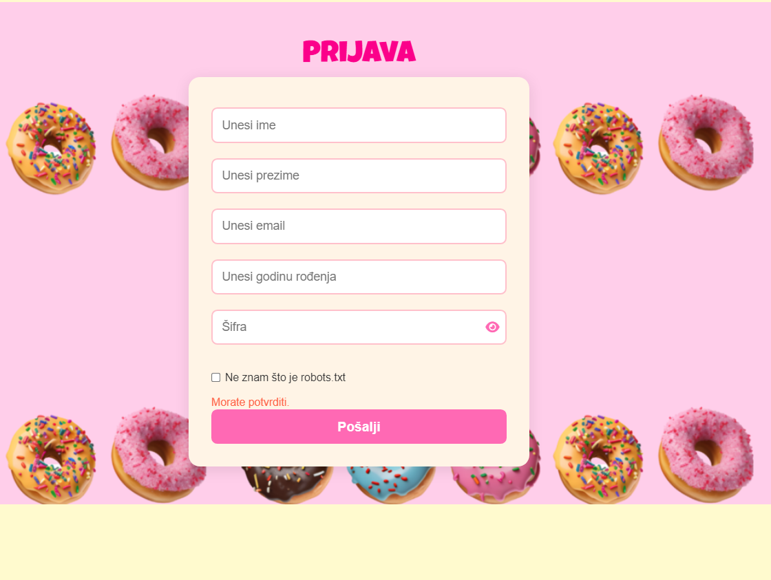
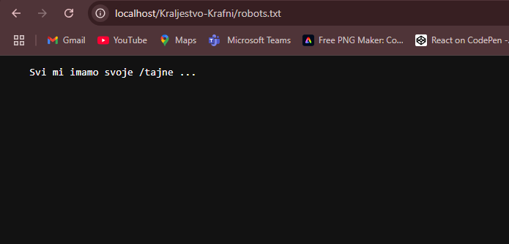
#4 kod
Pronalaženje četvrtog promo koda:
Neuspješna prijava – Bez obzira što upišemo u formu za prijavu, uvijek dobijemo alert da su podaci netočni.
Hint u checkboxu – Pored checkboxa stoji poruka: "Ne znam što je robots.txt", što sugerira da trebamo provjeriti /robots.txt.
Pregled robots.txt datoteke – Kada otvorimo /robots.txt, u njemu pronalazimo poruku:"Svi mi imamo svoje /tajne..."
Ovo je jasan trag da u URL dodamo /tajne..

Slide 11
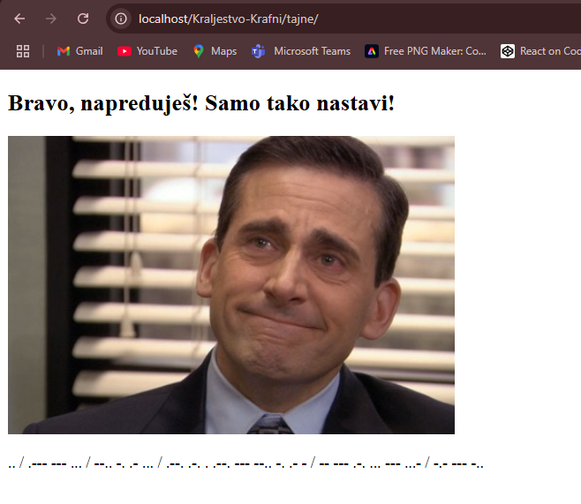
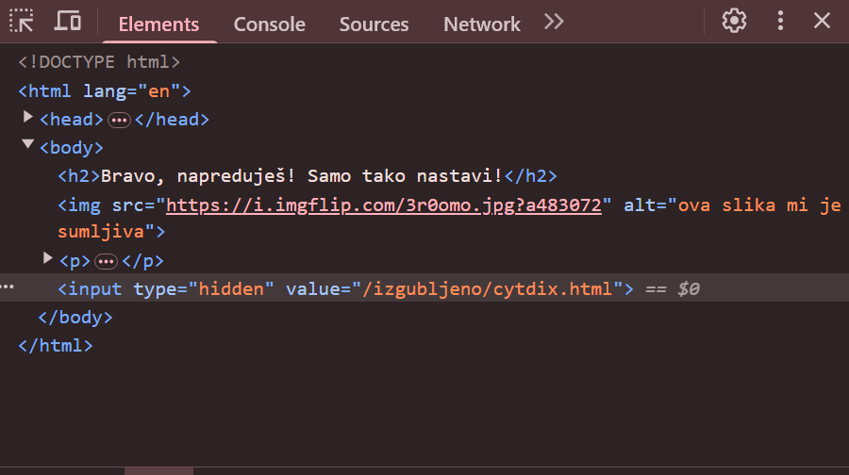
#4 kod
Lažna zamka – Na /tajne stranici nalazi se slika i Morseov kod, ali to nije pravi trag.
Otkrivanje hidden inputa – Pregledom izvornog koda stranice, možemo pronaći skriveni input field, koji sadrži putanju:"/izgubljeno/cytdx.html"

Slide 12
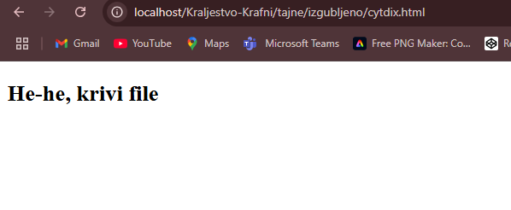
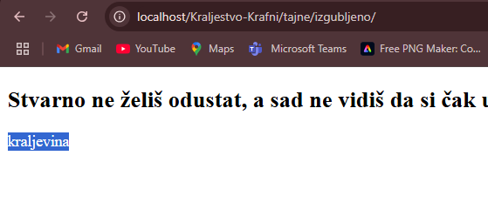
#4 kod
Prepoznavanje obmane – Ako slijedimo navedeni put, dolazimo na pogrešnu datoteku.
Ispravan put – Umjesto /izgubljeno/cytdx.html, trebamo otići samo na "/izgubljeno".
Otkrivanje promo koda – Na stranici /izgubljeno, promo kod je napisan bijelom bojom, što znači da je nevidljiv na prvi pogled. Možemo ga otkriti označavanjem teksta ili pregledom izvornog koda.

Slide 13
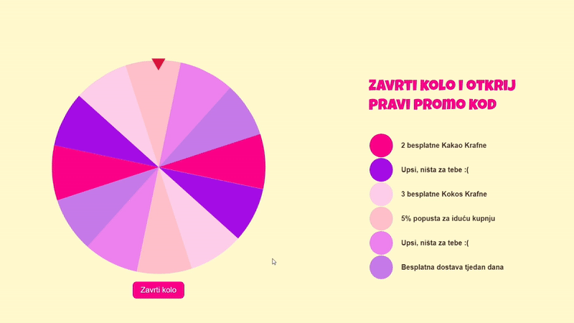
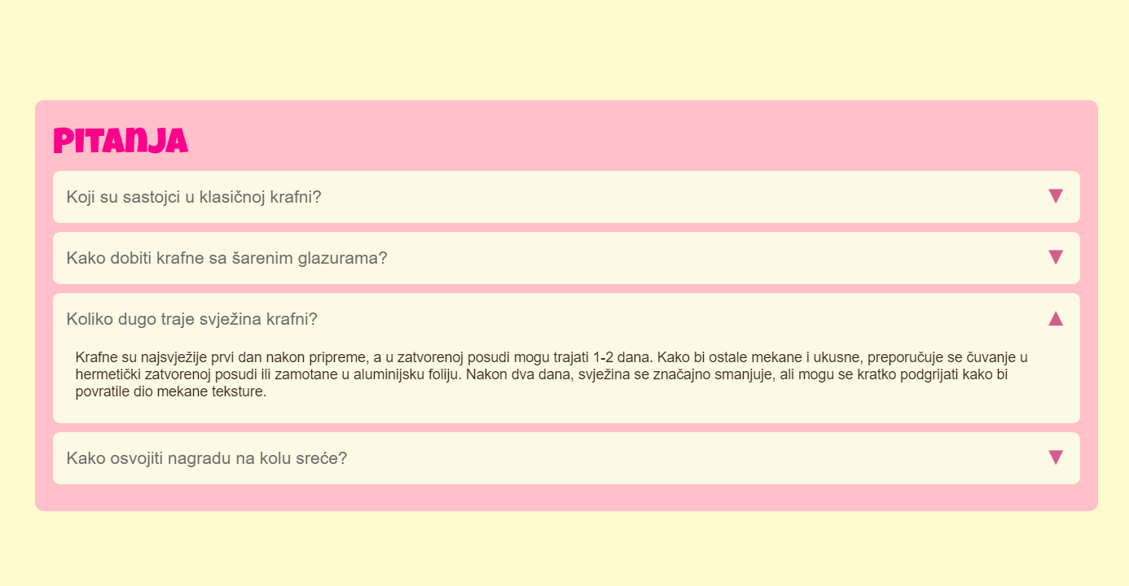
#5 kod
Pronalaženje petog promo koda:
Kolo sreće i pitanja – Na stranici se nalazi kolo sreće, gdje korisnici mogu osvojiti različite nagrade, kao i set pitanja s padajućim izbornicima za odgovore.
Nedostupno pitanje – Zadnje pitanje ne može se otvoriti jer ima atribut disabled u HTML kodu.

Slide 14
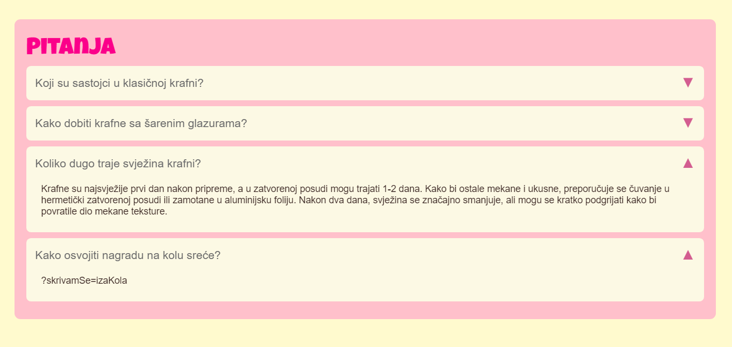
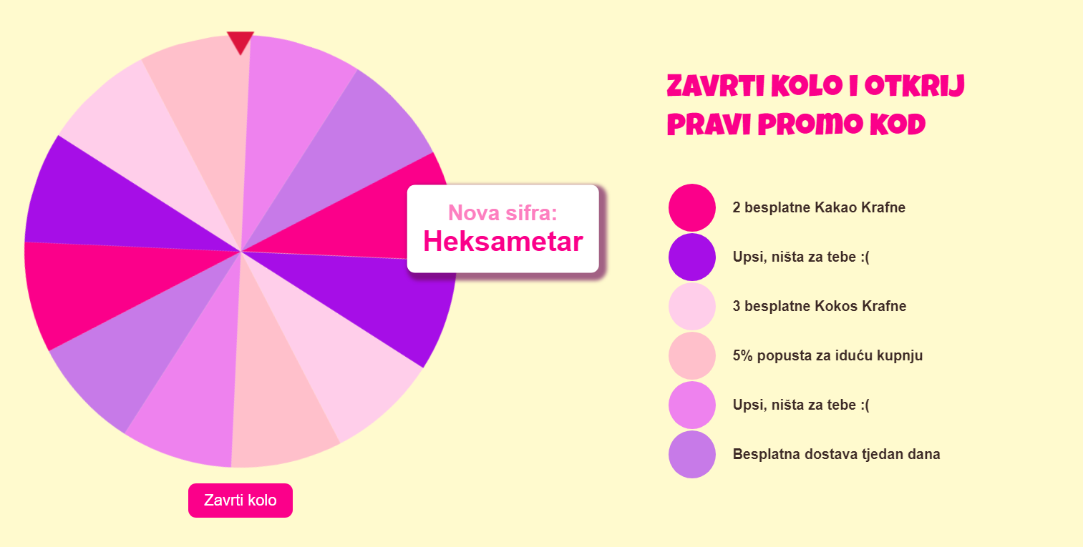
#5 kod
Uklanjanje ograničenja – Potrebno je pregledati izvorni kod stranice, pronaći atribut disabled i ukloniti ga kako bi se omogućio odabir odgovora.
Skrivena poruka – Nakon uklanjanja ograničenja, otkriva se odgovor:"?skrivamSe=izaKola"
Modificiranje URL-a – Ovaj parametar treba dodati u URL stranice, čime otključavamo sljedeći korak.
Zavrtanje kola sreće – Kada ponovno zavrtimo kolo, umjesto uobičajene nagrade, prikazat će se peti promo kod.

Slide 15

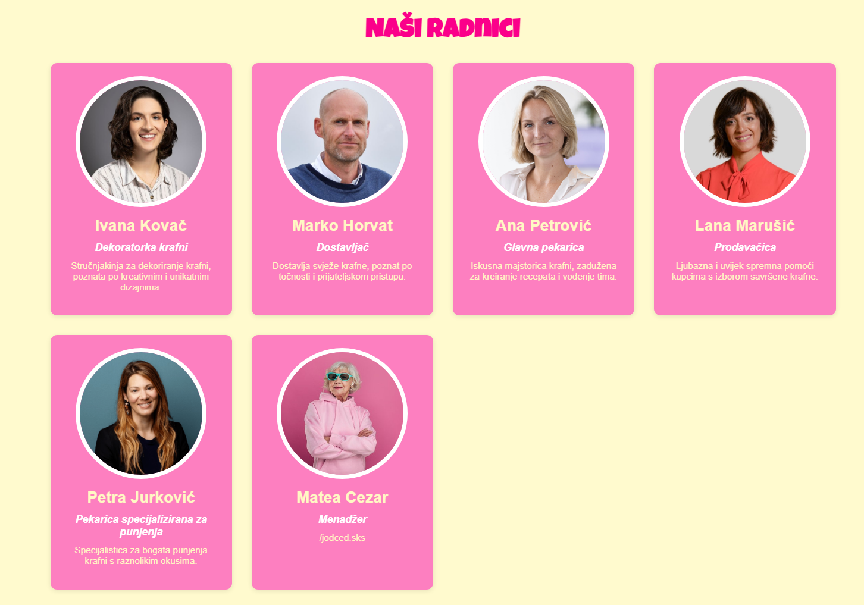
#6 kod
Pronalaženje šestog promo koda:
Otkrivanje skrivenog menadžera – Postavljanjem kolačića „isAdmin“ na vrijednost 1, na stranici o zaposlenicima otkriva se tajni menadžer Matea Cezar.
Dešifriranje šifre – U njezinoj biografiji nalazi se skrivena šifra „/jodced.sks“. Primjenom Cezarove šifre(hint prezime Matee) dobivamo „glazba.php“.

Slide 16

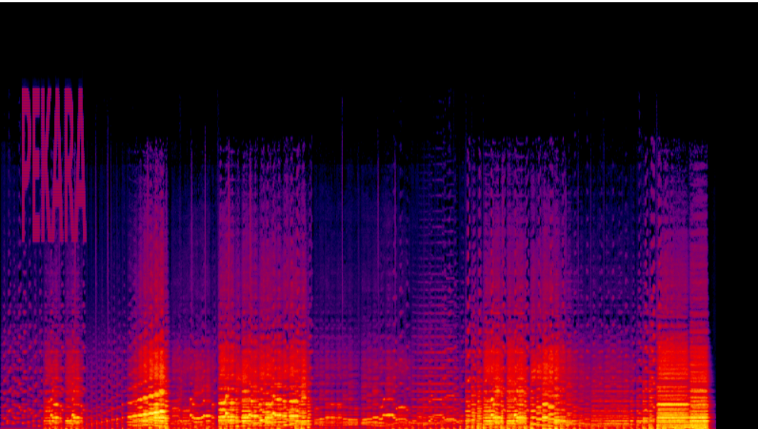
#6 kod
Pristup tajnoj stranici – Otvaranjem stranice „glazba.php“ pronalazimo audio zapis s nelagodnim zvukom i tajnom šifrom.
Pretvaranje zvuka u sliku – Koristeći Spectrogram Converter alat, analiziramo audio zapis i dobivamo vizualni spektrogram.
Otkrivanje promo koda – U spektrogramu se pojavljuje riječ „Pekara“, što je šesti promo kod!

Slide 17
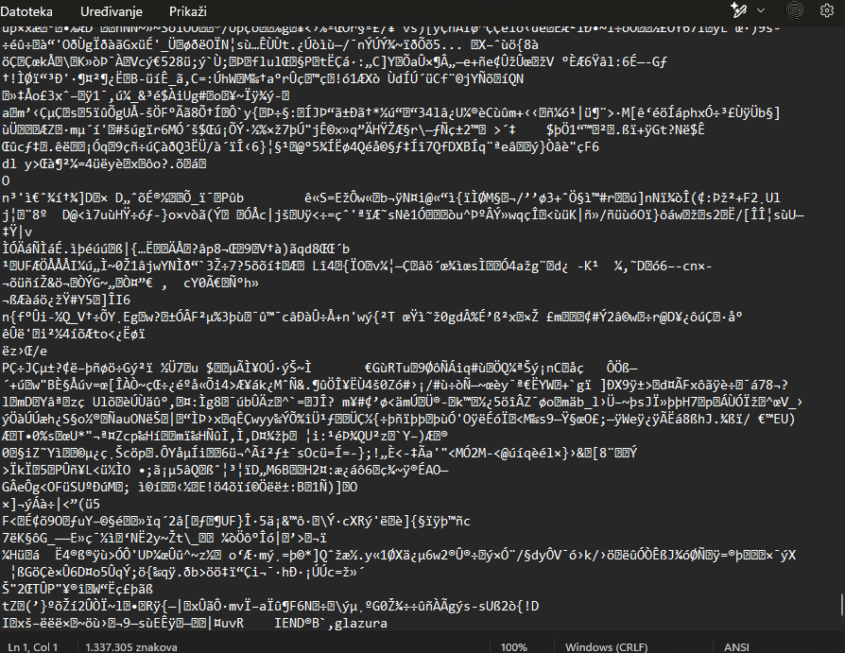
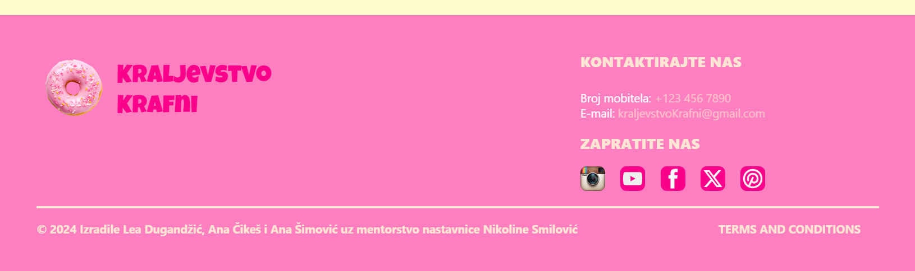
#7 kod
Pronalaženje sedmog promo koda:
Uočavanje anomalije – U footeru stranice može se primijetiti da se jedna slika razlikuje od ostalih.
Preuzimanje slike – Potrebno je desnim klikom na sliku preuzeti je na uređaj.
Otvaranje u Notepadu – Nakon preuzimanja, sliku treba otvoriti u Notepadu ili drugom uređivaču teksta.
Otkrivanje promo koda – Na samom dnu, između nečitljivih znakova, nalazi se sedmi promo kod!

Slide 18

Uspijeh!!
Na kraju, sve što je potrebno je upisati kodove i završiti potragu uspiješno!

Slide 19

Hvala na pažnji!

